Slide 1
일본인의 정신세계
2조
장경헌, 한용희, 신미나, 임진아
당몽, 대정, 명석

Slide 2
목차
일본의 고립성 日本的孤立性
일본의 자연관 日本的自然观
외래문화의 충격 日本文化的冲击
종교관 宗教观
생활공동체 生活共同体
집단주의 集团主义
무사도 武士道

Slide 3
일본의 고립성 日本的孤立性
1) 지리적 섬나라
地理 岛国
2) 근세일본 쇄국정책실시로 인한 고립의 가속화
日本近代 闭关政策的实施导致孤立加速化
3) 고립이 낳은 일본문화 일본인의 의식, 특이성, 동질성
孤立造成的日本文化 日本人的意识，特异性，同质感。
4) 고립의 변화 메이지 유신과 2차 세계대전 이후의 개방 조짐
孤立的变化 明治维新和第二次世界大战之后的开放

Slide 4
일본의 자연관 日本的自然观
1) 일본의 자연 뚜렷한 4계절과 자연재난, 마츠리
日本的自然 分明的四季和自然灾难，
2) 자연 속에 만들어진 가치관 청명심
在自然环境中形成的价值观 清明性
3) 불교의 무상감으로 증폭된 자연관 선종사상
由佛教的无相观增幅的自然观 禅宗思想
4) 일본의 정원으로 본 축소 지향적 일본인
最日本人的日本人

Slide 5
외래문화의 충격 日本文化的冲击
1) 시대별 외래문화 충격
时代性的外来文化冲击
2) 일본문화의 변화
日本文化的变化
3) 일본의 외래문화 수용의 특징
日本外来文化受容特征
4) 일본문화의 이해
日本文化的理解

Slide 6
종교관 宗教观
1)불교
佛教
2)유교
儒教
3)신도
神道
4) 기독교와 신흥종교
基督教和新兴宗教

Slide 7
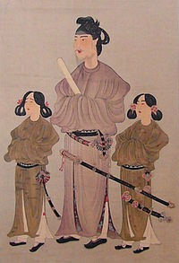
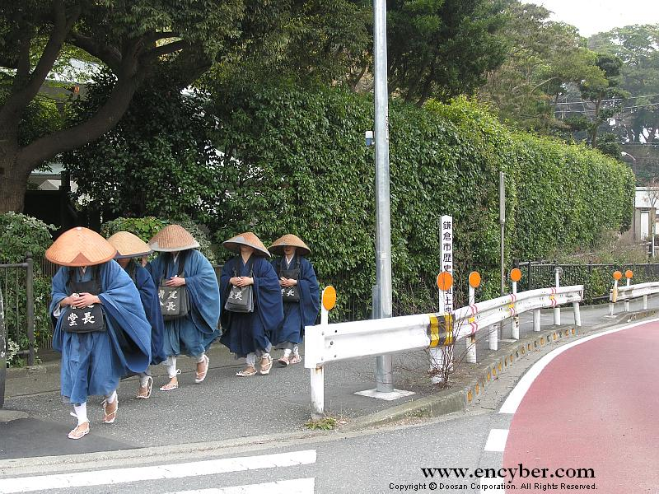
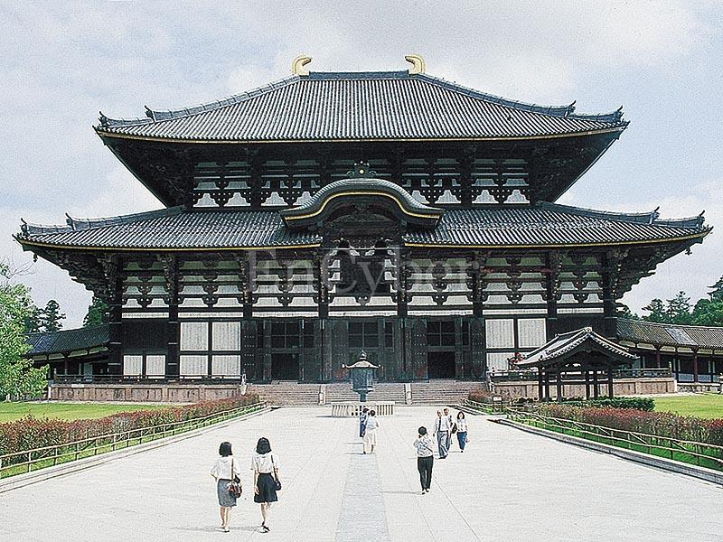
불교
외래종교로서 제일 먼저 일본열도에 들어 온 종교
훗날 건축·조각·회화·문학 등 예술적 표현에까지 많은 영향을 미쳤다.
지금의 불교는 완전히 일본화 되어 무사도를 장식하거나 미의식을 나타내는 정도에 그치고 있다. 또 개인이 절을 소유할 수 있어서, 상업적인 목적으로 절을 짓는 사람들이 있을 정도로 종교가 세속화 되었다.

Slide 8
佛教
外来宗教中最先进入日本列岛的宗教
对日后的建筑、雕刻、绘画等艺术领域造成了很大的影响
现在日本的佛教已经完全发展成为伴随着武士道装点并带有美的意识的日本化佛教。而且已经发展到以商业为目使寺庙私有化，使得 宗教世俗化。

Slide 9
도다이지http://100.naver.com/100.nhn?type=video&media_id=712&docid=47572&dir_id=02030503

Slide 10
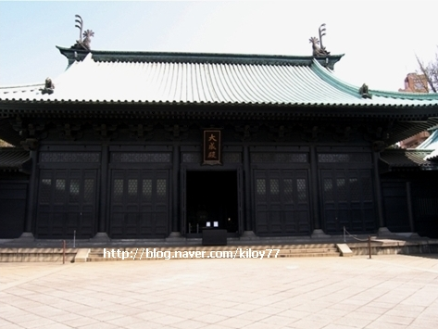
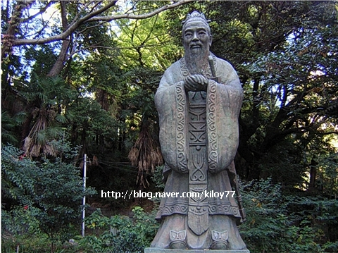
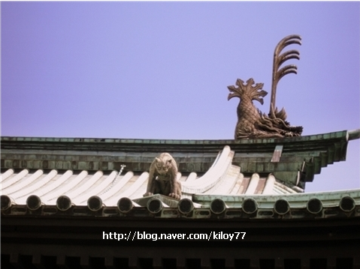
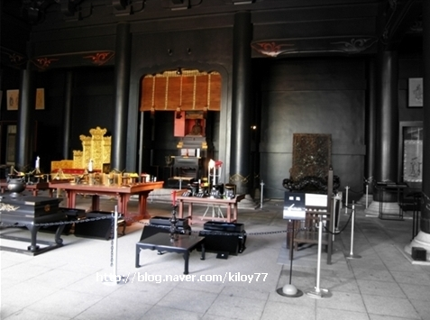
유교
오오진텐노우(應仁天皇)16년, 백제의 왕인(王仁)이 『論語』와 『千字文』을 가지고 왔을 때
사서오경 등의 문헌이 중심, 신(神)이라는 관념이 존재하지 않는다.
단지 충효사상을 중시
현재는 ‘충’과 ‘효’의 가치관만 남아 있다.

Slide 11
儒教
庆神天皇十六年，来自百济的“归化人”、五经博士王仁把 论语 和千字文 （据说这个有待考证）带到日本。
四书五经等文献中，神这种概念是不存在的。
仅重视忠孝思想
神道和佛教 和儒教混合在一起，互不侵犯神 佛 儒共存 维持了宗教道德多元化的思想构造。
现在只剩下了 忠和 孝 的价值观。

Slide 12
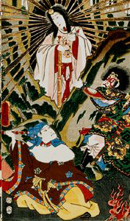
신도
일본의 종교가운데 가장 일본적인 특징을 가진 종교
초기의 신도= 자연형상을 숭배하는 애니미즘(Animism:정령숭배)이 중심
기본적으로 모든 삼라만상은 신이 주관하며 모든 자연물에는 신이 강림하고 있으므로 자연을 소중하게 여겨야 한다는 것을 중시하고 있다.
신도는 신학의 체계도 없고 윤리적인 관념도 존재하지 않는다. 불교와 달리 사후의 생에 대해서는 전혀 관심이 없다.

Slide 13
神道
日本宗教中最具有日本特征的宗教
初期的神道=崇拜自然现象的思想意识（Animism:宗教，哲学，灵魂存在论）
视森罗万象为神祇。
古代大和政权时代
➪神道以固定的方式大规模举行仪式最后形成了确实性的宗教

Slide 14
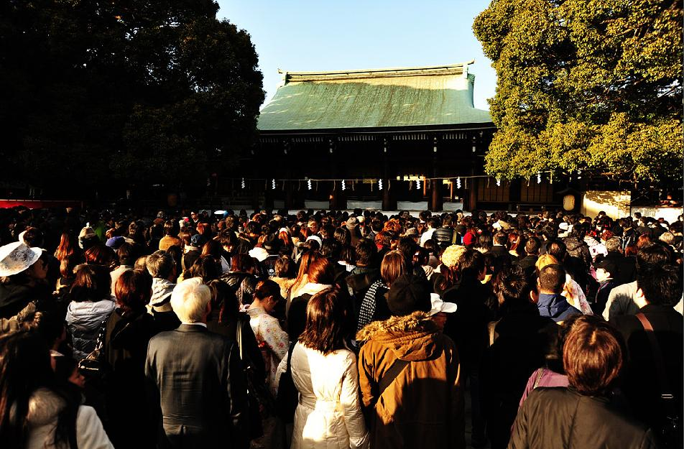
신도
고대 야마토(大和)정권 시절
➪ 신도 식으로 대대적인 의식을 거행하면서 황실의 종교로 확립
메이지 유신 이후로 천황의 권위를 강화한다는 측면에서 대대적인 탄압
➪일본인들의 대다수가 믿는 종교로 확립
(현 일본 인구 중 95% 이상인 1억 1천만 정도가 신도를 숭배하고 있다)
매년 정초에는 신궁이나 신사를 찾아가 한해의 평안과 사업 번창을 기원하는 하츠모오데(初詣)를 하는데 매년 8,000만 명 이상이 참여

Slide 15
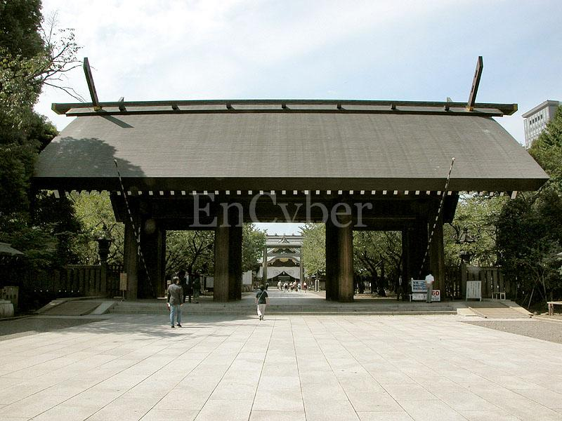
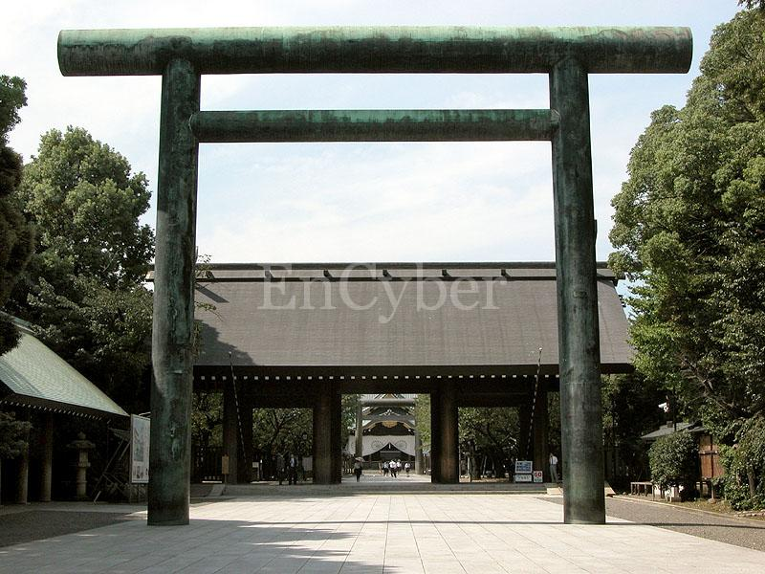
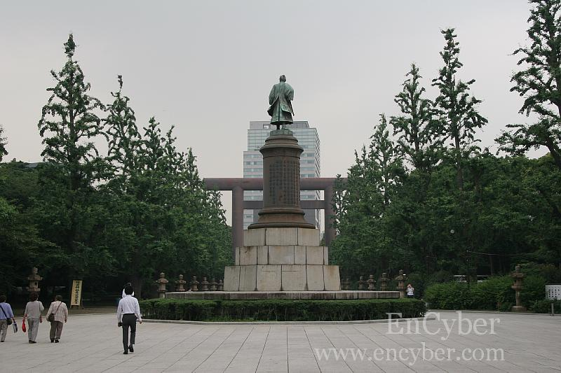
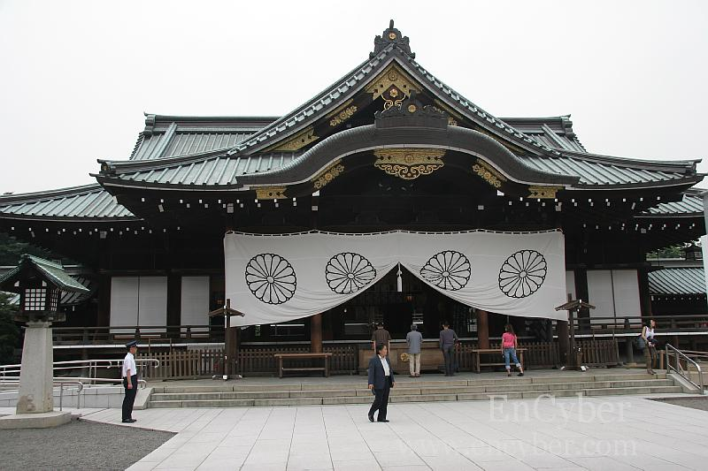
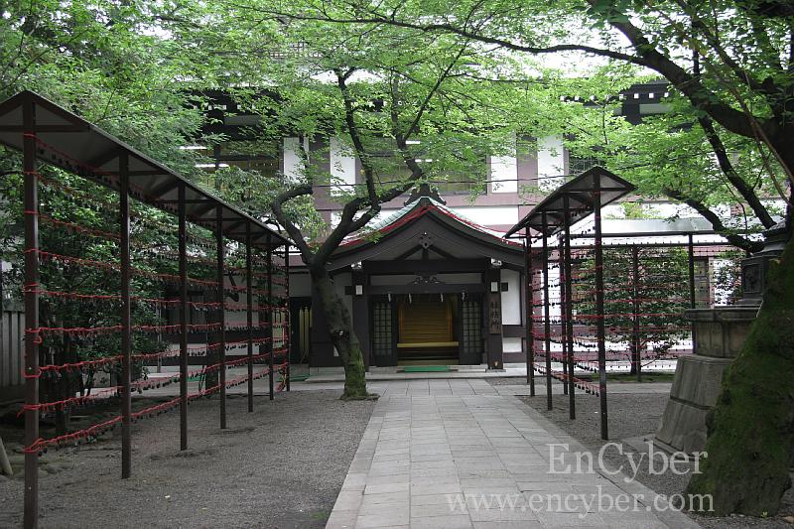
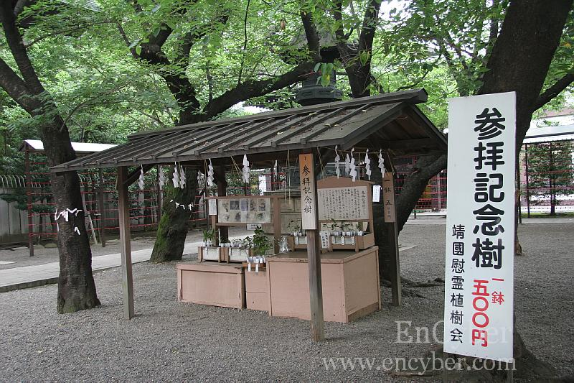
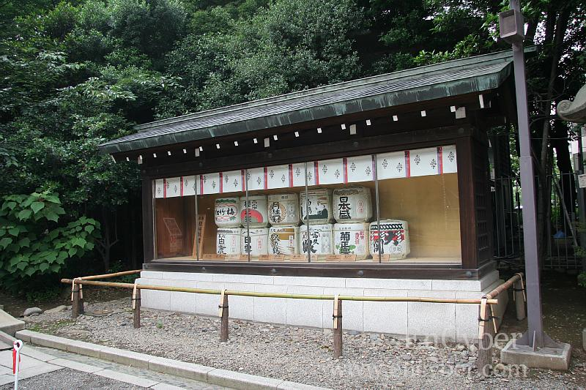
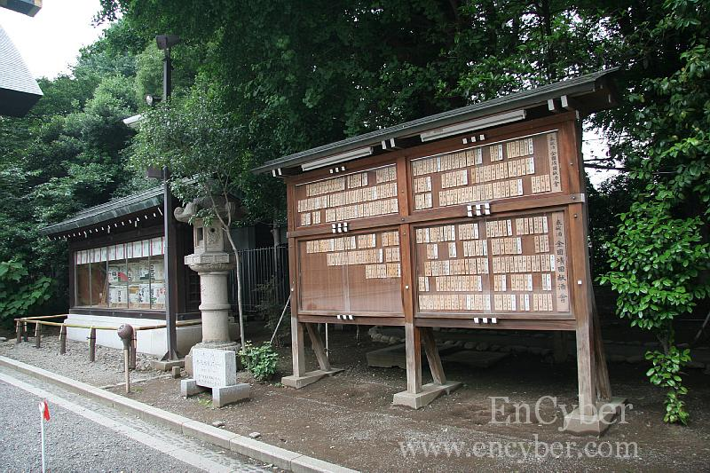
야스쿠니 신사

Slide 16
神道
明治维新之后，天皇为了加强中央集权大规模的 钳制镇压
➪大多数日本人信封的宗教确立（现在日本人口的95%以上一亿一千万参拜神社）
神道没有神话世界也不存在伦理道德观念，与佛教的死后而生的观念完全不同。
每年年初的时候到神社或者神宫去祈求平安和事业这种“初旨”的人都超过8000人以上。

Slide 17
신사
손씻는 동영상http://phyoung0126.blog.me/50098786237
종….http://kamigirl.blog.me/20111019528
신사 참배 http://piil.blog.me/10040463421
마츠리 http://hpjs501.blog.me/20079100381

Slide 18
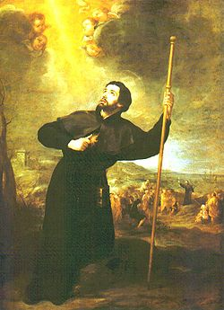
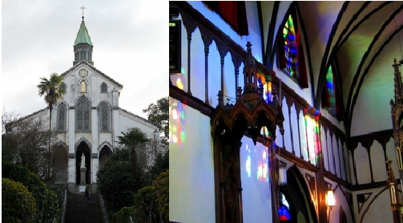
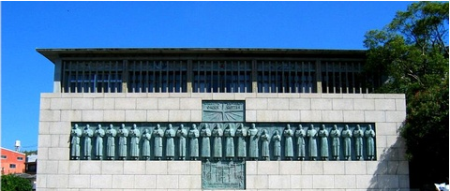
기독교
프란시스 자비에르(Francis Xavier, 1506-1552)가 1549년 8월15일 일본 가고시마에 도착하여, 일본의 막부시대의 다이묘쇼군(장군)로부터 선교를 허락 받고 시작
유일신 신앙과 근대적 개인주의 윤리는 천황을 아라히토가미(現人神)로 하고 충효의 국민도덕을 높이 내세운 근대천황제 하에서 끊임없이 비난과 공격을 받고 국체와 서로 맞지 않는 ‘외교(外敎)’라 치부
➪개신교와 구교도 가톨릭교를 합쳐도 전 인구의 1%이하에 불과

Slide 19
基督教
弗朗西斯科·德·沙维尔Francis de Xavier（1506-1552）在 1549年 8月15日 到达日本鹿儿岛，在日本幕府将军处得到传教的许可。军事首领织田信长给与耶稣会的活动十分宽厚的待遇；军事统治者丰臣秀吉初期也善待耶稣会。
日本的基督教可以分为三个时期：16世纪中叶与基督教的初步接触；基督教在200多年的锁国之后在19世纪中叶的重新引入；二战以后的时期。

Slide 20
기독교 간추린 역사
http://cafe.naver.com/cultureworld.cafe?iframe_url=/ArticleRead.nhn%3Farticleid=24&

Slide 21

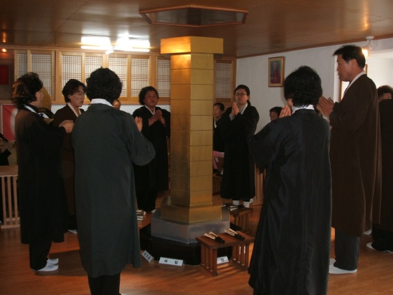
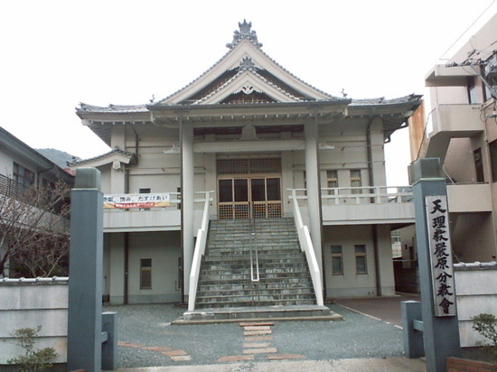
신흥종교
2차 세계대전 이후에 사회적, 종교적인 환경 변화 속에서 새로운 종교적 논리와 높은 카리스마를 지닌 종교 지도자가 등장하면서 다양한 종파의 종교가 번창
덴리교, 소카각카기, 세이초노이에 등의 종교들이 있다.
신도수가 만 명도 채 되지 않는 신흥종교도 있지만, 기존의 신도, 기독교, 불교와 달리 몰입도가 높다는 점이 차이점이라 할 수 있다.

Slide 22
新兴宗教
第二次世界大战之后社会和宗教的环境发生变化新的宗教理念和宗教领导者都开始出现大量宗教膨胀
东正教 基督新教 。。。等。。
新兴宗教的信徒数不足万名, 对基准的神道,佛教 基督教而言 还是有区别的。

Slide 23
천리교 기원
http://channel.pandora.tv/channel/video.ptv?ref=na&redirect=prg&ch_userid=kkangmg&prgid=41489568&categid=
천리교 홍보 동영상http://channel.pandora.tv/channel/video.ptv?ref=na&redirect=prg&ch_userid=chollikyo&prgid=9503211&categid=

Slide 24
종교의 다양성
일본은 종교의 나라라고 해도 과언이 아니다.
공식적으로는 800만이 넘는 신(神)들이 있다.
불교, 신도, 기독교 등의 전통적인 공식 종교를 포함한 신흥 종교 = 19만 2천
➪일본인에게는 모든 것이 신이 될 수 있다.
신도계 신자가 1억 580만 명, 불교계 신자가 8,950만 명, 기독교계 신자가 214만 명, 기타 종교의 신자 수는 908만 명으로 되어 있어, 일본의 종교 인구는 인구의 두 배에 가까운 총 2억 659만 명이다.
➪한 사람이 여러 종교를 가지고 있다는 증거

Slide 25
宗教的多样性
说日本是一个宗教国也不为过
公认的神明超多800万。神道 佛教 基督教包括新兴宗教=19万两千
➪对日本人来说所有东西都可成神
神道的信徒有1亿580万 佛教有8,950万人, 基督教 214万人, 其他宗教信徒有 908万, 日本的宗教人口接近人口的两倍 总共2亿 659万.
➪一个人有好几种宗教信仰

Slide 26
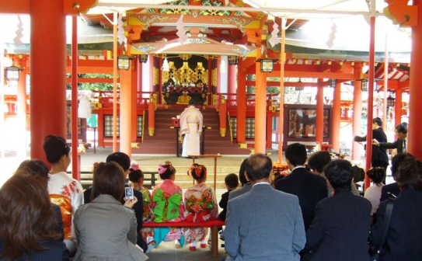
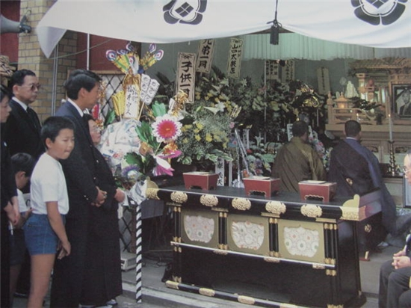
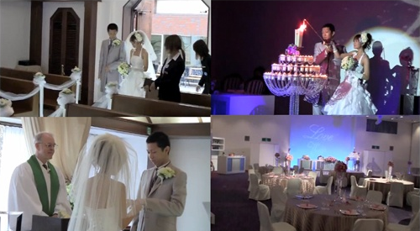
종교의 다양성
일본의 종교관은
「정월에는 신사를 참배하고, 춘분추분에는 절에 있는 묘지에 참배하고, 크리스마스에는 집에서 케익을 먹고 아이에게 선물을 준다」라는 식의 연중행사나
「7·5·3세에 신사를 참배하고, 결혼식은 교회에서 거행하고, 장례식은 절에서 행한다」고 하는 통과의례를 가지고 있어
➪ 일본 종교의 다양성을 알 수 있다.

Slide 27
宗教的多样性
说日本是一个宗教国也不为过
公认的神明超多800万。神道 佛教 基督教包括新兴宗教=19万两千
➪对日本人来说所有东西都可成神
神道的信徒有1亿580万 佛教有8,950万人, 基督教 214万人, 其他宗教信徒有 908万, 日本的宗教人口接近人口的两倍 总共2亿 659万.
➪一个人有好几种宗教信仰

Slide 28
생활공동체 生活共同体

Slide 29
생활공동체
생활과 문화는 야요이시대의 벼농사와 함께 시작, 기본적 생업으로서 정착
➪ 일본문화의 윤곽을 만들어내는 형틀
일본의 지형은 산지가 多,
산이 가로막힌 상태로 마을마다 제각기 분산·고립되어진 생활
➪ 이에(家)제도와 같은 공동체사회가 발달
「무라」는 우치(內)에 대해서는 친밀한 가족적인 인간관계
소토(外)에 대해서는 매우 폐쇄적이고 고립적

Slide 30
生活共同体
生活文化是从ASIA时代的稻作发展开始，基本性的营生固定
➪ 日本文化的轮廓形成
日本的地形山地多
因为山阻塞的原因，各个村落各地分散，形成孤立的生活
➪家族制度和相同的共同体社会发达
对内，亲密的家族性人际关系
对外，非常封闭孤立性

Slide 31
생활공동체
「이에」는 세대를 겹쳐서 이어지며, 일본에서 사회를 구성하는 기본단위
가장의 권위는 유파 안에서는 절대적이며 유파의 구성원은 모두 이에 복종
➪일본사회에 뿌리 깊게 잠재되어 있는 특수한 집단의식의 모습도 일본사회의 방방곡곡까지 스며드는 보편적인 가정(家)의 개념으로 명확히 대표

Slide 32
生活共同体
‘家’是因世代连绵重叠，在日本社会建成的基本单位
家主的权威在家族中绝对性的话，所有家族成员都得服从

Slide 33
집단주의 集团主义
1) 일본의 집단주의의 유래
日本集团主义的由来
2) 마츠리 (祭)
祭祀
3) 현대사회와 집단주의
现代社会和集团主义

Slide 34
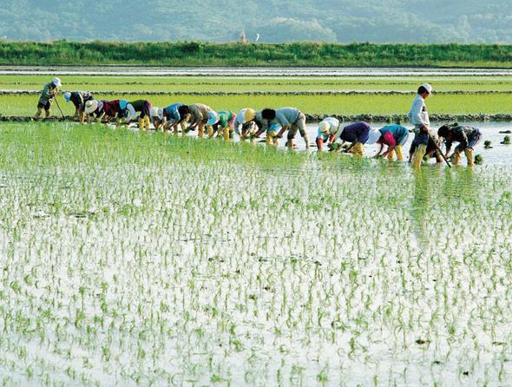
집단주의
1. 일본의 집단주의의 유래
日本集团主义的由来
벼농사의 영향 : 벼농사는 공동작업을 통한 질서가 필요했다.
稻作的影响：稻作需要共同产业相关的秩序

Slide 35
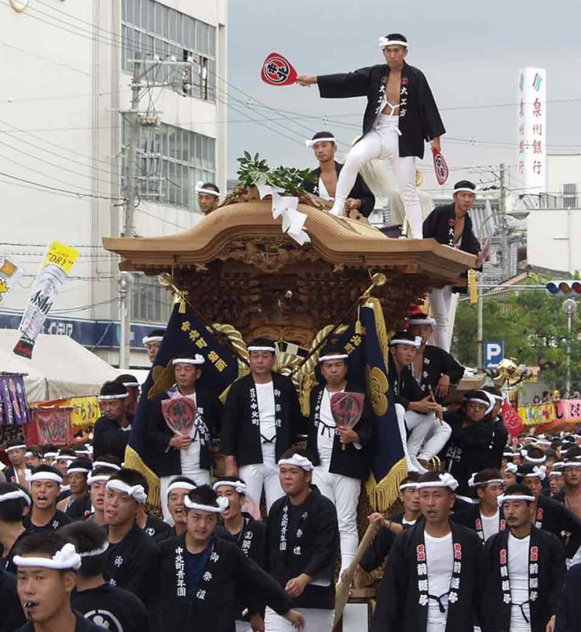
집단주의
2. 마츠리 (祭)
원래는 농경의식에서 유래되어 ‘풍작기원제’나, ‘수확제’가 중심이었다.
에도시대 이후에는 일상생활과 구별되어
일종의 레크레이션과 같은 것으로 변했다.
미꼬시

Slide 36
集团主义
祭祀
原来农耕仪式源于“丰收祈愿节”和秋天的
收获节为中心
‘AEDO时代’以后变成了日常生活区别的一种
文化娱乐

Slide 37
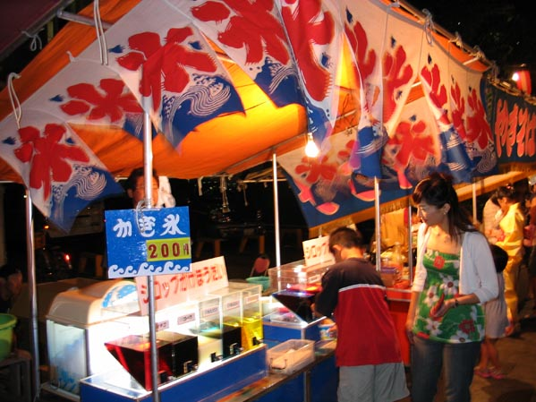
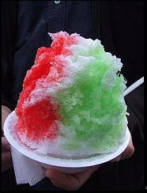
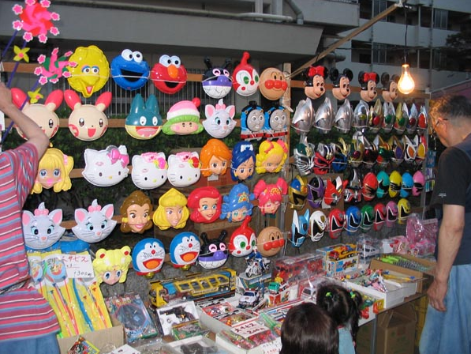
집단주의
오맨(캐릭터 탈) 个
카키고오리(빙수) 刨

Slide 38

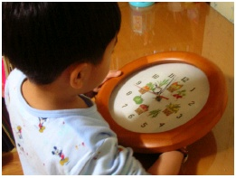
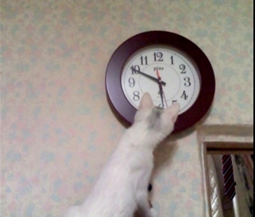
집단주의
3. 현대사회와 집단주의
시간약속에서 볼 수 있는 집단주의
어떤 한 사람이 20명의 그룹과약속이 되어 있을 때, 5분 늦게 도착하면(20명 * 5분) 그 모임에 참석한 사람들의100분이라는 시간을 빼앗게 된다.
응? 요것
봐라?
장난 쵸?
ㄱㅡ^

Slide 39
集团主义
现代社会和集团主义
时间约束可以看到的集团主义，一些人分20人一组约束的时候，如果延迟5分钟到达（20人X5分钟）只要减去参加这个聚会人的100分钟

Slide 40
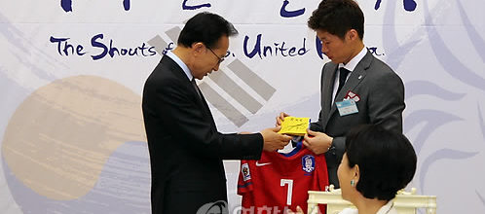

집단주의
선물 문화에서 볼 수 있는 집단주의
일본인들이 초청을 받아 남의 가정을 방문하는 경우에는 우선 그 가족의 성원은 몇명인 지, 나이나 취향은 어떤지를 파악하여, 한 사람 한 사람 모두에게 신경을 써 준비하는 것이다. 그리고 선물은 비싼 것도 아니어서 주어도 부담이 되지 않고, 받아도 부담이 되지 않는 것으로 마음의 성의를 담은 것이면 그것으로 충분하다.

Slide 41
集团主义
礼品文化提现的集团主义
日本人送礼有很强的集团化色彩，似乎全国一起行动。除了春天入学入社的送礼活动外，一年中最重要的两个国民性的送礼高潮是在中元和岁暮。在日本，中元节不是法定的节日，但几乎所有的公司、机关和学校都放假。岁暮，指的是年末，不是节日，但在这段时间里人们都要去走亲访友，互赠礼品，联络感情。

Slide 42
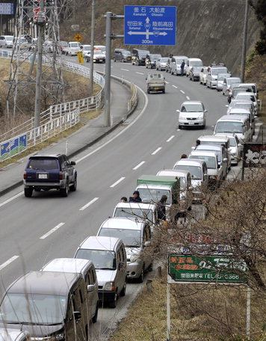

집단주의
집단주의가 성공하려면 필요한 것
좁은 공간에서 집단주의가 발달하려면, 맨 먼저 우선순위에 오는 것은 남에게 폐를 끼쳐서는 안된다는 것이다. 그래서 가정, 학교, 직장 등과 같은 곳에서 남에게 폐를 끼쳐서는 안된다는 교육을 철저히 받고 있기 때문 에, 개인주의 식으로 튀는 행동을 하면 가정교육이 잘 못 되었다 든가, 또는 출신이 안 좋다 든가 하는 평가를 받게 된다.

Slide 43
集团主义
集团主义成功所需要点、
在狭小的空间，如果集团主义发达，最首先的
第一顺位是不能保留别人的弊端。所以，家庭，学校，职场等一些地方的教育彻底接受不能保留别人弊端

Slide 44
무사도 武士道
1) 무사도의 근본
武士道的根源
2) 무사도의 하라키리(切腹)
武士道的切腹
3) 무사도와 카타나(刀)
武士道和刀
4) 무사도와 자살 미화
武士道和自杀美化

Slide 45
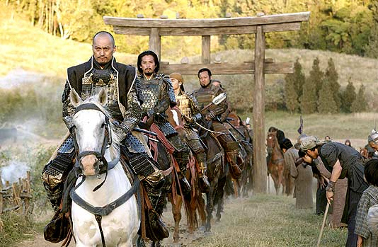
무사도
1. 무사도의 근본
무사의 도로서, 무사가 전투시나 일상생활의 언행에서 지켜야 할 도리이며 법도이다. 마음을 편한하게 가지면서 모든 것을 운명에 맡기고 피할 수 없는 운명에 대해서는 냉정하게 복종한다. 생에 대한 지나친 아집을 버리고 죽으면 죽으리라는 기개를 가지는 것이 근본이라 한다.
영화 ‘라스트
사무라이’ 중

Slide 46
武士道的根源
1.武士道的根源
武士道兴起于藤原氏专权政治背景下的日本，武士的形成是与以天皇为首的中央集权制的瓦解和庄园制的发展相关联的 真正信奉武士道的武士崇尚正直、坚毅、简朴、胆识、礼节、诚实、忠诚等种种美德。只要武士忠于天职，就能得到荣誉。这种不计代价维护个人荣誉的信念，使得武士不会避开堪称无谓的自我牺牲。

Slide 47
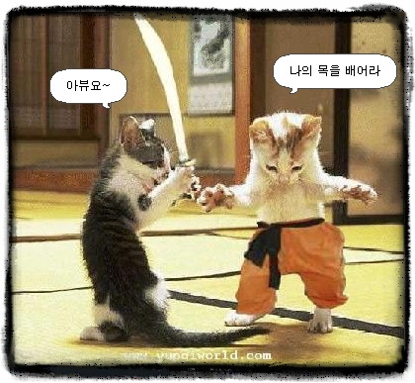
무사도
2. 무사도의 하라키리(切腹)
무사도의 하라키리(切腹)란 칼로 스스로의 배를 자르고 뒤에서 제3자가 칼로 목을 쳐주는 일본 특유의 자살방법이다. 명예를 생명보다 더 중요시하는 무사들에게는 자신의 생명을 스스로 끊는 것은 자신의 권리이며, 정당한 행위로 간주되어 왔다. 이 하라키리는 중세부터 시작되어 하나의 법도로 간주되었다.

Slide 48
武士道
2.武士道的切腹
武士道的切腹就是武士自己用刀剖腹自杀的方法 对于把名誉看的比生命更加重要的武士来说结束自己的生命是自己的权利, 就要用体面的方法来结束. 就把切腹看成了必然的法则。

Slide 49
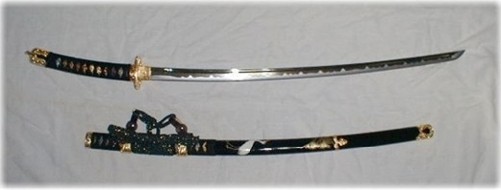

무사도
3.무사도와 카타나(刀)
무사사회의 규율 및 생활에 중요한 역할을 수행하는 무사의 혼으로 여겨졌다.
전통적인 일본여성은 감정억제와 정신을 단련하고 나기나타(雉刀:왜장도)라는 칼을 능숙하게 다뤘다.
소녀가 성인이 되면 회도(懷刀)를 품고 다녔다. 이는 정조를 지킬 때 상대나 자신을 찌르는데 사용했다. 일본여성의 정조관념은 무가여성의 가장 중요한 덕목의 하나라고 한다.

Slide 50
武士道
3.武士道和刀
武士社会的规律以及生活的重要职责，修行的武士的魂由此生成
传统的日本女性为了抑制感情和自身的锻炼，能熟练使用雉刀
身为武士之家的子弟，必定是自幼开始学习舞刀弄剑，到了五岁那年，才开始身着武士服装，奠定日后基础。这个时候，他们所使的是真正的刀，这样才表示有资格成为一个真正的武士。而这一天对一个武士而言是非常重要的日子。

Slide 51
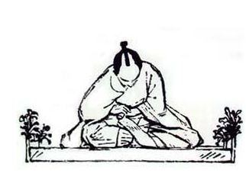
무사도
4. 무사도와 자살 미화
일본인들은 자신의 죄에 대한 속죄로 흔히 자살을 선택해, 한때 ‘자살의 나라’로 불려질 만큼 자살이 빈번했는데, 이는 자신의 잘못에 대해‘자살의 의무’가 있었던 에도 시대의 무사도의 법과도 관계가 있다. 에도 시대의 무사도는 속죄의 방법으로 ‘할복’을 요구했는데, 이는 죄지은 자에게는 스스로 처벌할 기회를 부여함으로써 무사로서의 명예회복의 기회를 제공한 것이다.

Slide 52
武士道
4.武士道和自杀美化
日本人关于自身的罪常常选择赎罪，虽然自杀频繁而一时号称“自杀的国家”，他们“自杀的义务”这种错误想法和에도时代武士道法律有关系。武士道相传也讲究义、仁、勇、礼、诚、名誉、忠义等德目，但实际上是残酷无情，惨不忍睹。

Slide 53
이상으로 2조 (일본인의 정신세계) 발표를 마치겠습니다.
2조~
장경헌, 한용희, 신미나, 임진아
당몽, 대정, 명석

